Slide 1
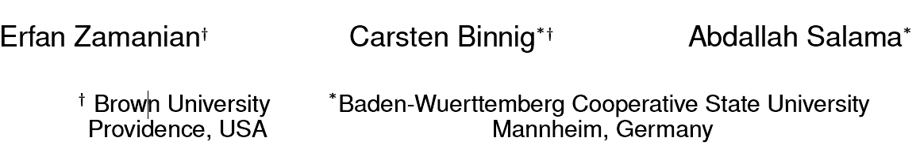
Locality-aware Partitioning
in Parallel Database Systems
xlzhang
2018年5月9日

Slide 2
INTRODUCTION
Data-locality
Reference partitioning(REF)
predicate-based reference partitioning(PREF)
hard to manually find
Best-partition
partitioning design algorithms
Existing automated design algorithms
Notes:
1.在商用硬件上过多的数据传输会降低查询的执行性能
2.REF中，不同于外键约束的join条件或传入的外键都不支持
3，针对分析型负载，数据被加载到bulks，表可以co-partitioned通过给定的join谓词。
4，但是对于一个给定的数据库schema手工地找到最好的分区使得数据局部性达到最大是很困难的，而且现在的自动分区算法并不能根据我们的PREF分区来进行自动的分区设计。因此
5，我们设计了

Slide 3
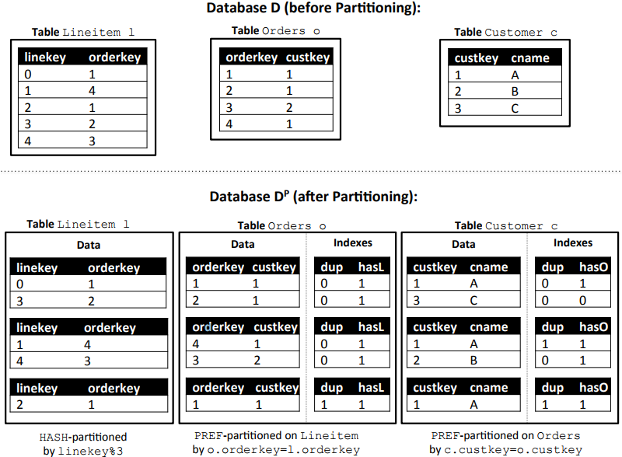
PREF Partition
Example of A PREF partitioned Database
Notes:
两个bitmap索引，dup表示是否是复制，hasL表示给定一个tuple r，是否存在一个tuple s满足谓词条件。用来优化anti-join和semi-join

Slide 4
PREF Partition
Query Processing
adding distinct operations for eliminating duplicates resulting from PREF partitioned tables
adding re-partitioning operations for correct parallel query execution
Rewrites for optimizing SQL queries e.g.anti-joins
Support SPJA queries (Selection, Projection, Join and Aggregation)
Notes:
假如SQL中存在PREFpartitioned的表的话，我们需要讨论下query怎么样被重写来保证正确性。包括增加两个操作符.
Select不需要消除副本和重分区，所以本文不讨论，
投影不需要重分区，需要消除重复。
Join三种情况下不需要增加重分区操作符，除了这三种情形外，需要进行重分区，在join属性上使用hash-partition分成数量相等的区。
聚合操作如果group by的属性等于分区的属性，则不需要重分区，否则重分区。而且要消除副本

Slide 5
Auto-Partition Design
Goal:
Maximize data-locality while minimizing data-redundancy
Two algorithm:
schema-driven algorithm
Workload-driven algorithm
Notes:
假如SQL中存在PREFpartitioned的表的话，我们需要讨论下query怎么样被重写来保证正确性。包括增加两个操作符.

Slide 6
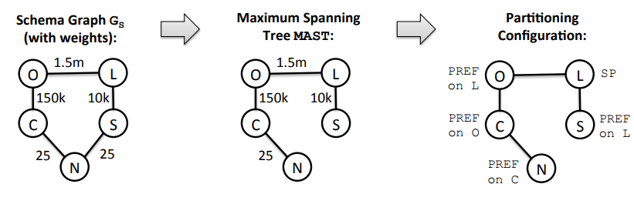
Schema-driven
First step：an undirected labeled and weighted graph
Second step：MAST for Eco
Last step：find which partitioning configuration with minimum data-redundancy
Notes:
定义：给定一个schema S和未分区的数据库D，针对S中的每一个表定义一种分区方式（hash和PREF），使得数据局部性最大，数据冗余最小。L表示每条边的等值条件，W表示远程join执行时的网络传输代价，被定义为边e所连接的两表中最小表的大小。因为远程的数据传输依赖于小表的大小，而且我们忽略了复杂查询中的选择率，是一个上界。

Slide 7
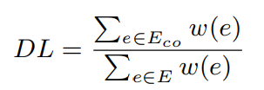
Schema-driven
Maximizing Data-Locality：
DL = 1 means that Eco contains all edges in GS(i.e., no remote join is needed
DL = 0 means that Eco is empty (i.e., no table is co-partitioned by any other table)

Slide 8

Schema-driven
Minimizing Data-Redundancy：
DR = 0 --- no data-redundancy
DR = 1 --- 100% data-redundancy
Fully replicating each table to all n nodes of a cluster data-redundancy n − 1
Notes:
Dp表示分区后数据库大小，D表示原始数据库大小，Dp定义为分区后属于S表的所有table的大小和。
不一定只有一个seed table

Slide 9
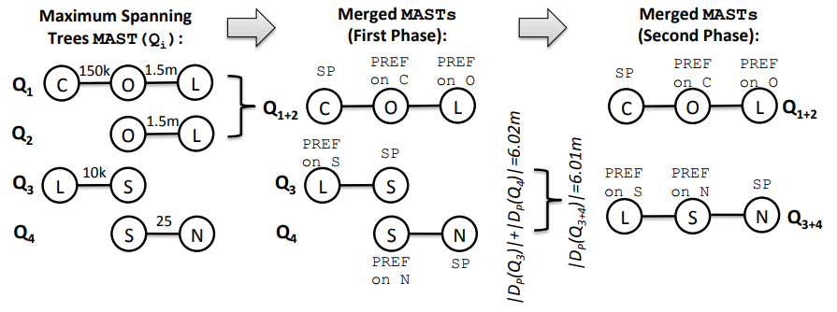
Workload-driven
W = {Q1, Q2, ..., Qn}
Notes:
问题定义：在上面基础上加上W={Q1，Q2，。。Qn}
第一个合并阶段：合并包含。
第二个合并阶段：基于代价的合并

Slide 10
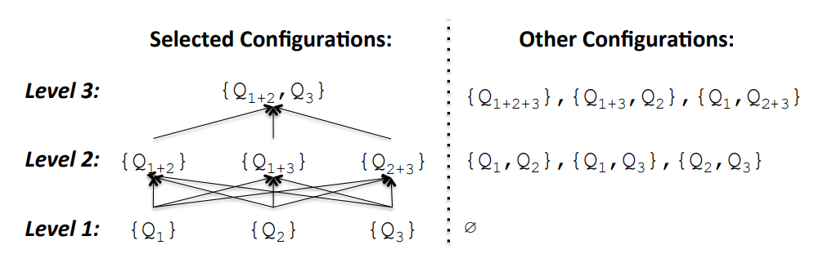
Workload-driven
dynamic programming

Slide 11
Experiment
Setup：
deployed XDB on an Amazon AWS cluster with 10 EC2 nodes (m1.medium) which represent commodity machines with low computing power
Each m1.medium EC2 node has 1 virtual CPUs (2 ECUs), 3.75 GB of RAM and 420 GB of local instance storage
Each node was running the following software stack: Linux, MySQL 5.6.16, and XDB using Java 8
Notes:
CP：手动选择最大的linitem表和它的最大连接表orders co-partition（hash）在他们的join属性上，其他表全复制。
SD (wo small tables)：从schema中清除小表（例如nation，region，supplier），全复制这些小表到所有节点。
SD (wo data-redundancy, wo small tables)：customer—orders—lineitem；part—partsupp；无数据冗余
W D (wo small tables)：清除小表，22query 第一阶段缩小到4个，第二阶段缩小到2个

Slide 12
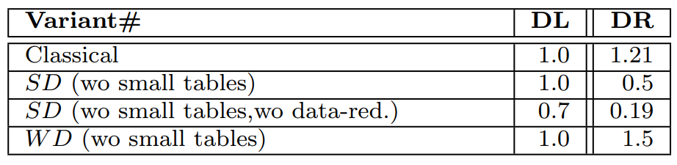
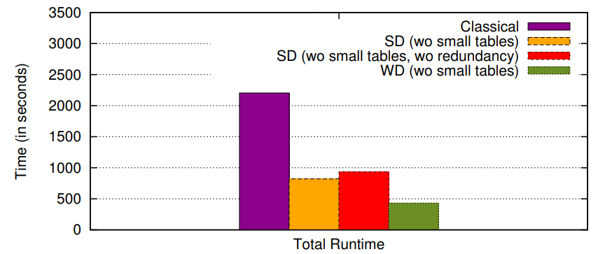
Experiment
Efficiency of Query Processing
Total runtime of all TPC-H queries
Notes:
CP：手动选择最大的linitem表和它的最大连接表orders co-partition（hash）在他们的join属性上，其他表全复制。
SD (wo small tables)：从schema中清除小表（例如nation，region，supplier），全复制这些小表到所有节点。
SD (wo data-redundancy, wo small tables)：customer—orders—lineitem；part—partsupp；无数据冗余
W D (wo small tables)：清除小表，22query 第一阶段缩小到4个，第二阶段缩小到2个

Slide 13
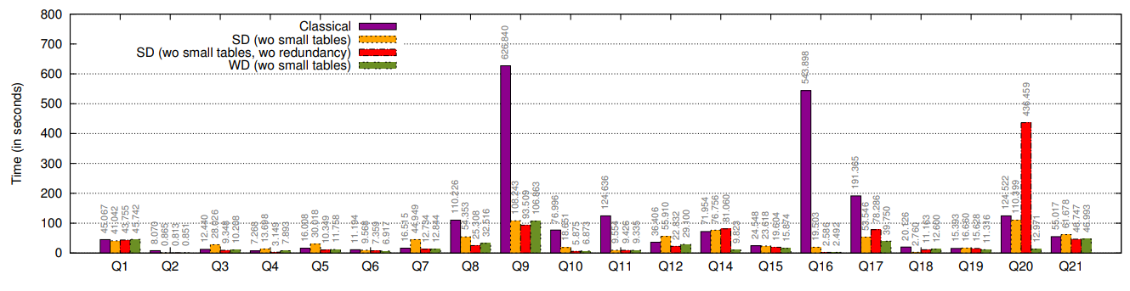
Experiment
Efficiency of Query Processing
Notes:
1当涉及远程操作时，运行时间更高，例如17和20，SD wo redundancy比SD和WD更差。
2当无远程操作，但是数据冗余高时，性能也会降低，例如9,11,16,17比较cp与其他方法。

Slide 14
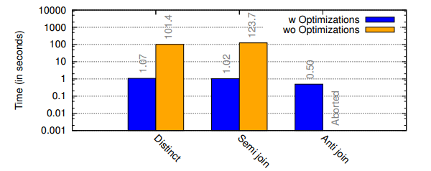
Experiment
first query counts distinct tuples in CUSTOMER (which has duplicates)
second query executes a semi join of CUSTOMER and ORDERS (and counts all customers with orders)
third query executes an anti join of CUSTOMER and ORDERS (and counts all customers without orders)
Effectiveness of Optimizations

Slide 15

Amoeba: A Shape changing Storage System for Big Data

Slide 16
INTRODUCTION
Data partitioning
many techniques----assume that the query workload is provided upfront or collected over time
In fact, in many cases a static query workload may not be known a priori.
ad-hoc and exploratory analysis

Slide 17

SYSTEM OVERVIEW
Two step process:
Upfront load the dataset partitioned
As users query, incrementally improve the partitioning of the data
Three major components
the upfront data partitioner, the optimizer, and the adaptive repartitioner.

Slide 18

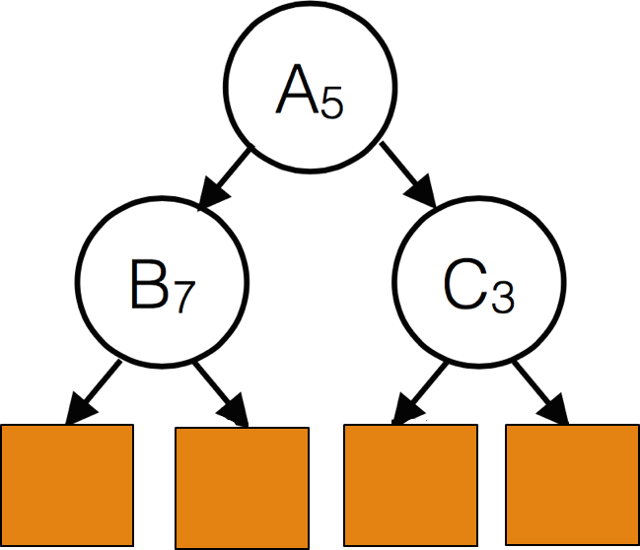
SYSTEM OVERVIEW
Distributed storage systems like HDFS, files broken into blocks (128 MB chunks)
Upfront Partitioning
> Instead of partitioning by size, partition by attributes.
> Same blocks created as in HDFS. Each block now has additional Metadata
A <= 5 and B <= 7

Slide 19
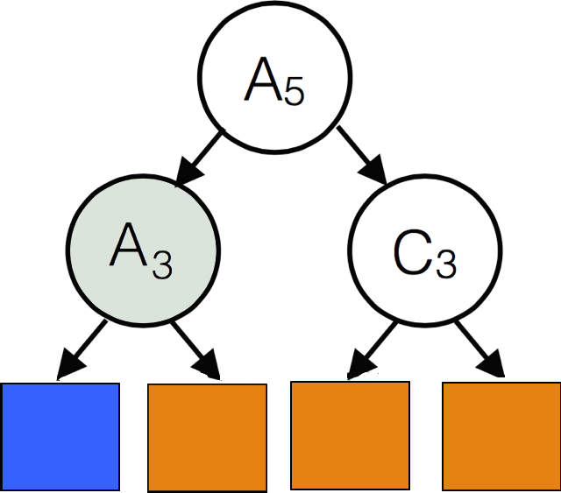
SYSTEM OVERVIEW
Adaptive RePartitioning
When user submits a query, optimizer tries to improve the partitioning by reorganizing the partitioning tree
Here if queries ask A <= 3 many times, replace B7 by A3

Slide 20
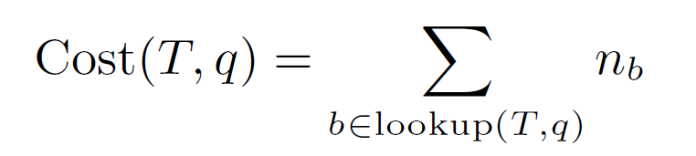
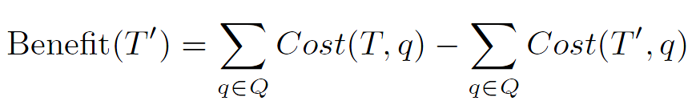
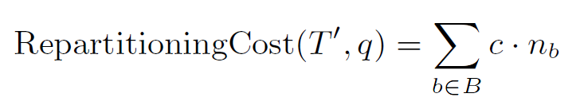
SYSTEM OVERVIEW
Optimizer
1) explore alternative partitioning trees to find the best one
2)decide if re-partitioning is worthwhile.
Repartitioning ONLY happens when reduction in the total cost of the query workload is greater than repartitioning cost.
Notes:
C代表write-multiple，表示write和read相比时的代价，当c=0时表示表示更新频繁，c=无穷大时表示no-partition

Slide 21
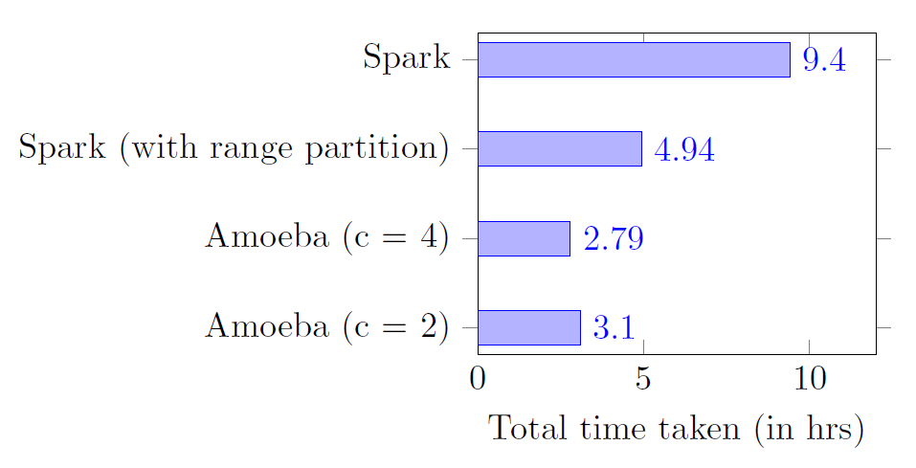
PERFORMANCE
IOT dataset：driver trip
A single table with148 columns
105 queries
Notes:
IOT数据集，表示driver的旅程信息。包含一个事实表有148列，705GB大小

Slide 22

AdaptDB: Adaptive Partitioning for Distributed Joins

Slide 23
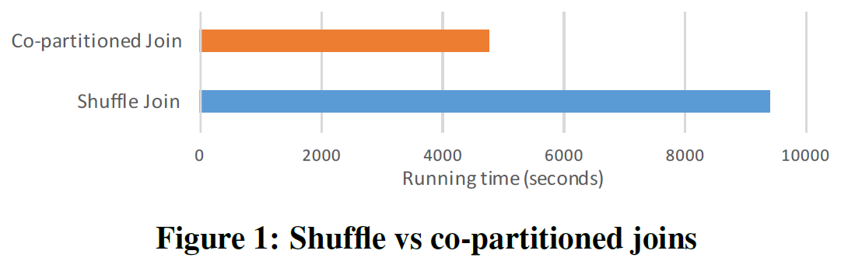
Introduction
Shuffle join VS co-partitioned join
lineitem
key limitation of Hyper-partitioning
not adapt in response to join queries
orders
part
supplier
customer
Notes:
实验用lineitem表和orders表进行连接，SF=1000，in spark on 10 nodes。
刚才那篇demo中提到的分区方法并不能针对join，仅仅简单的适应范围谓词。给一个例子，因为在amoeba中每张表进行了不同的自适应，所以表最后会被分区根据不同的属性和范围，导致join时需要在机器间移动大量的表。

Slide 24
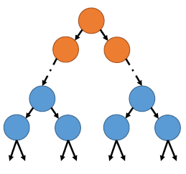
Introduction
AdaptDB
Smoothly repartitions tables based on the join attribute
Two levels
top-most level partitioned according to the join attribute
bottom levels partitioned according to frequent selection attributes
Notes:
数据被分配到多个分区树上，一个表一个常用join属性一个分区树，当join属性变化时，数据块会自动变化从一个分区树移到另一个分区树。
分区树可能有两层，

Slide 25

Introduction
AdaptDB
tables A and B are joined
Build a hash table on A(or B)
Machine（hold two blocks）
A1
A2
A3
Case 1 case2
M1
M1
A3
A2
B1
B2
B3
M2
M2
A2
A3
Hyper-join
3+3=6 3+2=5
Notes:
因此，在不同分区上建立hash表会导致不同的cost
Finding the optimal collection of partitions to read is NP-Hard.
Hyper-join

Slide 26
Contributions
AdaptDB
Hyper-join algorithm
two-phase partitioning and smooth repartitioning

Slide 27
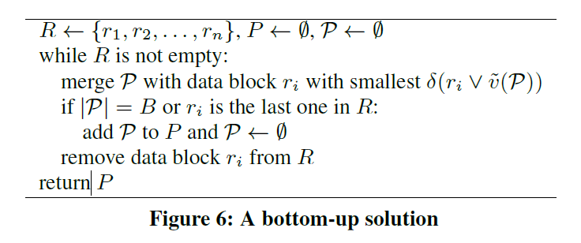
Hyper-join algorithm
Hyper-join algorithm
Optimal algorithm----mixed integer programming formulation
Approximate partitioning
A bottom-up solution
Notes:
但是，解这个问题时指数级的

Slide 28
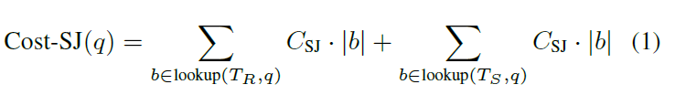

Hyper-join algorithm
Shuffle-join and Hyper-join
focuses on the number of blocks read (I/O cost)
the cost of remote disk access is essentially the same as local disk access
Shuffle-join
Hyper-join
Notes:
Shuffle join分两个阶段，首先第一个阶段map任务被创建读取HDFS中的数据快，然后根据分区函数（hash或其他分区，不同表分区属性可能不同）将每条数据写到对应的本地文件中，第二阶段每个机器负责读取本地或远程数据join两张表。每个记录经历从磁盘读，分区，写到磁盘，从磁盘读计算join结果。Csj=3
Hyper-join一张表的数据块从HDFS上读取建立hash表，然后应用到另一张表上进行hyper-join操作。Chyj=1表示co-parttition，这里算法可以达到2

Slide 29
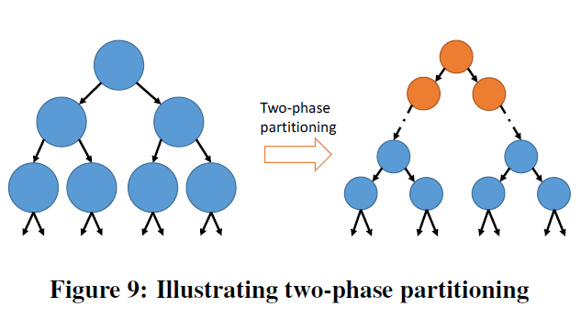
Partitioning
Two-phase partitioning
Notes:
Amobe只是针对select条件，不针对join条件。基于中位数进行分区。Hash分区不利于范围查找，range分区会造成数据不均衡。
两阶段分区仅仅对单个join属性进行了优化。

Slide 30
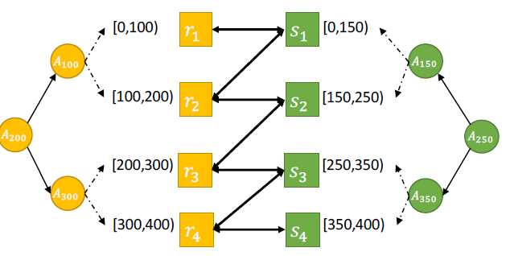
Partitioning
Two-phase partitioning
Notes:
Amobe只是针对select条件，不针对join条件。基于中位数进行分区。Hash分区不利于范围查找，range分区会造成数据不均衡。
两阶段分区仅仅对单个join属性进行了优化。

Slide 31
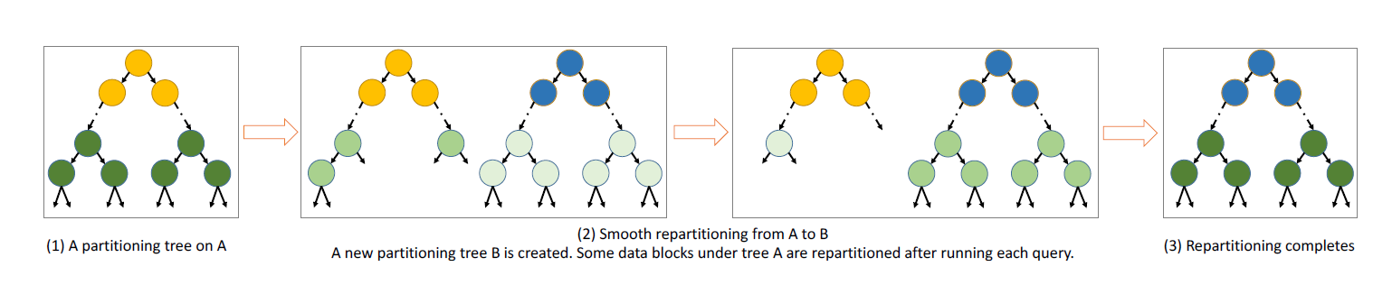
Partitioning
Smooth repartitioning
orders
Order_key
lineitem
supplier_key
supplier

Slide 32
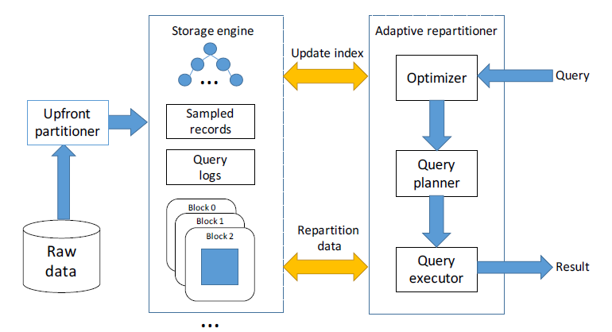
System Architecture
Notes:
优化器负责为每一个表调整分区树，他决定有多少数据应该被repartition。优化器产生两种互不相交的数据块的集合，一种是只被scan，另一种会被scan和重分区。
查询计划器决定在adaptDB中怎么join两张表，分三种情况，1两表都只有一种分区树，并且是在join属性上分区，此时选hyper-join，2一表有一个分区树，另一表有多个分区树（smooth-pt），使用hyper-join和shuffle-join混合。3两表都有多个分区树，使用shuffle-join
查询执行器adaptDB执行query在spack中，针对这些datablock创建filespilt，之后为每个spilt创建spark task。对于第一种block的task仅仅scan迭代器来扫描数据，第二种block运行一个重分区迭代器，重分区迭代器维护一个buffer，当buffer满时，写到HDFS中，可能多个分区写到同一个文件，所以使用zookeeper来进行分布式协调。

Slide 33
Experiment
Experimental Setup
a cluster of 10 machines each with 256 GB RAM and four 2.13 GHz Intel(R) Xeon(R) E7-4830 CPUs
AdaptDB storage system runs on top of Hadoop 2.6.0 and uses ZooKeeper 3.4.6 for synchronization，ran queries in Spark 1.6.0 with Java 7
TPC-H：chose eight query templates (q3, q5, q6, q8, q10, q12, q14, q19) from the TPCH workload
CMT：a single large fact table with 115 columns and several dimension tables with 33 columns in total
Notes:
五个query(q2, q11,q13, q16 and q22) 不涉及最大的lineitem表，其他九个没有选择过滤条件，所以不会受益于分区技术。
CMT：Cambridge Mobile Telematics剑桥移动远程信息处理

Slide 34
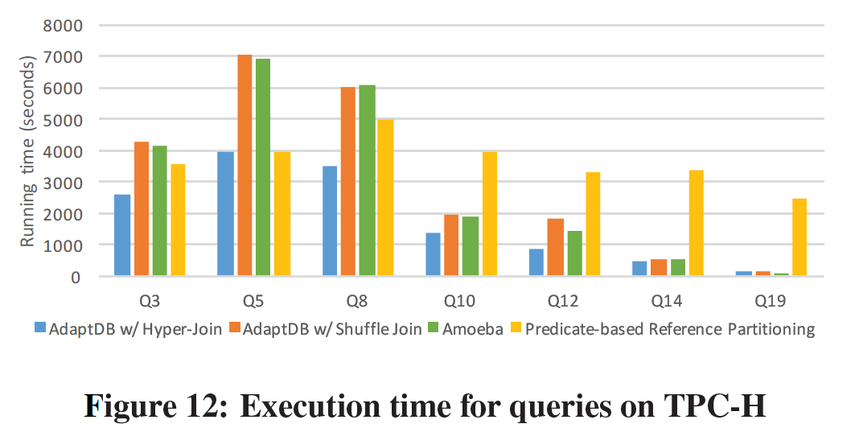
Experiment
Experiment--how much benefit we can get from hyper-join over shuffle join
Notes:
Query6没有，因为他没有join
Hyper-join总是比shuffle-join好。
12和19amode比shuffle-join好，因为选择谓词多，adaptDB中只有比较少的节点用来对选择谓词进行partition。
Q3，q5，q8没有选择谓词。

Slide 35
Experiment
Experiment--how AdaptDB adaptively repartitions the dataset over different workload patterns on TPC-H
Query template in order：q3, q5, q6, q8, q10, q12, q14,q19
Two types of workloads：
switching workload
shifting workload
Notes:
Query Window为10
Switch负载，每种sql执行20次，在第20次立即从q3变成q5，后面类似。一共执行160次
Shift负载，每种sql执行20次，在第20次转换结束。但是每执行一条，q5的可能性增加1/20，一共140次查询

Slide 36
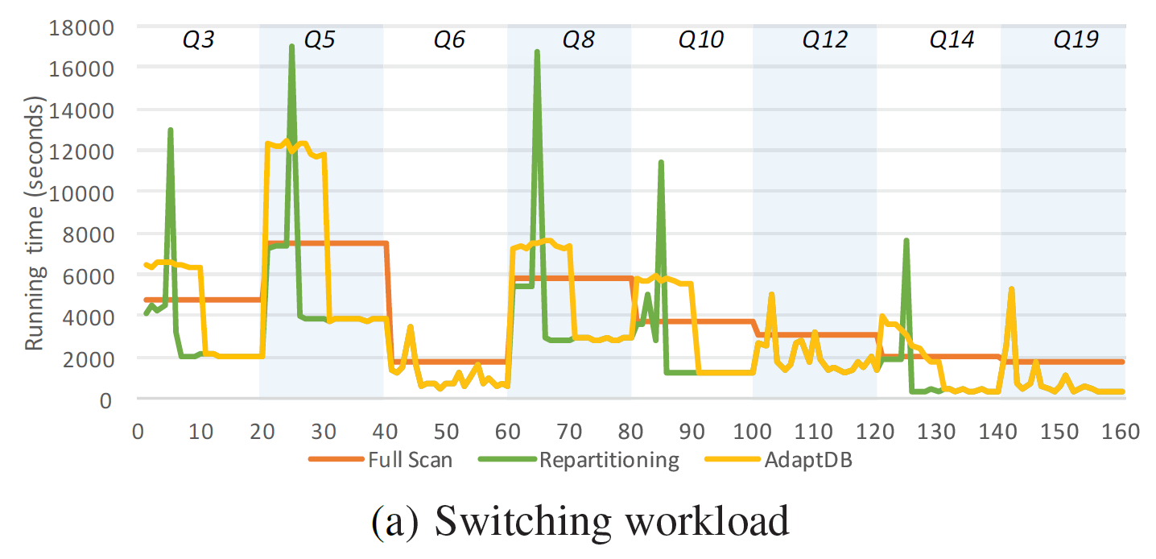
Experiment
Experiment--how AdaptDB adaptively repartitions the dataset over different workload patterns on TPC-H
Notes:
Query Window为10
FullScan, where no partitioning tree is used, and full scans and shuffle joins。
Repartitioning,no smooth reparttition，当窗口内有一半新join时立即repartition
注意repartition的总体收益依赖于active query的执行次数，当次数超过10时，收益会更大。
Q6单表查询，Q10到Q12不需要重分区，涉及相同表分区

Slide 37
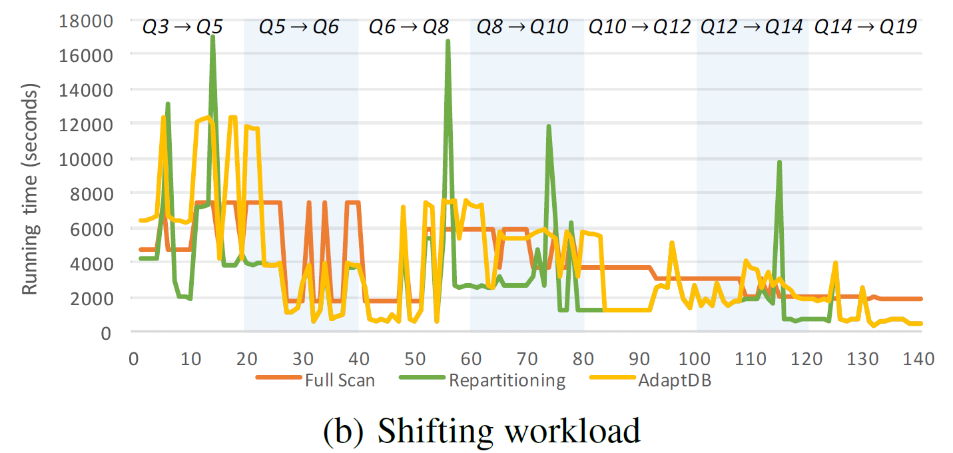
Experiment
Experiment--how AdaptDB adaptively repartitions the dataset over different workload patterns on TPC-H
Notes:
Query Window为10
每点可能是两个查询中的一个

Slide 38
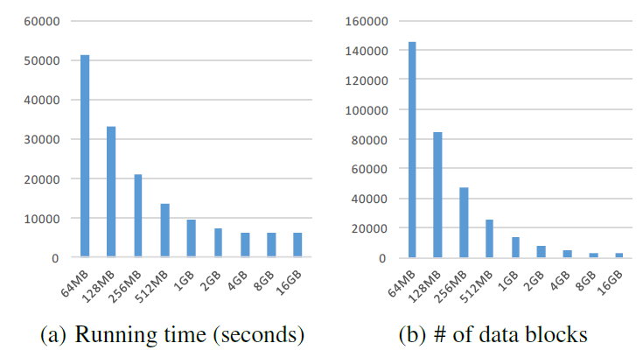
Experiment
Experiment--Effect of varying size of memory buffer
Notes:
使用lineitem和order表
随着内存buffer变大，更多的共享disk访问和更少的数据块。
前面讨论过memory影响B，而c=n/B,但是c为分区数，由于有一个最小阈值，保证并行，所以，B不能一直增加。

Slide 39
END
THANKS
Notes:
Query Window为10
每点可能是两个查询中的一个

Slide 40
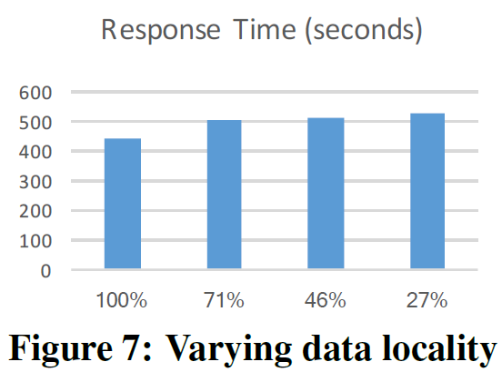
Remote vs local
A 4-node cluster with full duplex 1 Gbit/sec network
the runtime of a map-only job(simple aggregation)
Even with locality as low as 27%, the job is just 18% slower than with 100% data locality

Slide 41
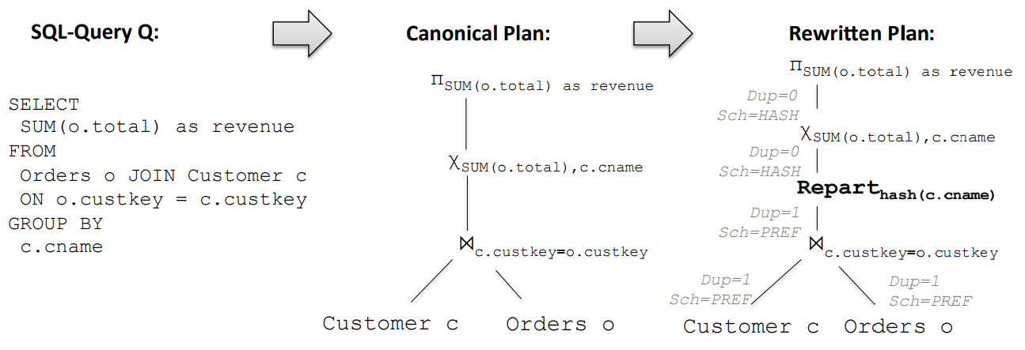
Aggregation
o = χGrpAtts,AggFuncs(oin)
Dup(oin) = 1
GrpAtts.startW ith(P art(oin).A)

Slide 42
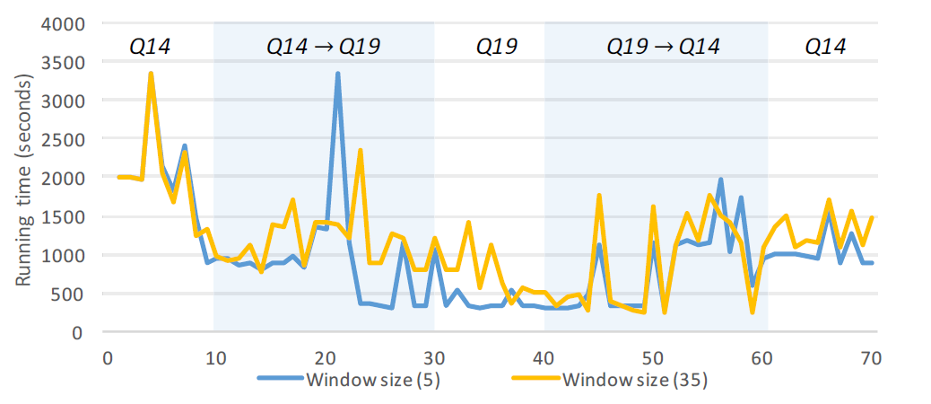
Experiment
Experiment--Effect of varying the query window
Notes:
shifting workload over TPC-H queries q14 and q19，both join the lineitem and part tables

Slide 43
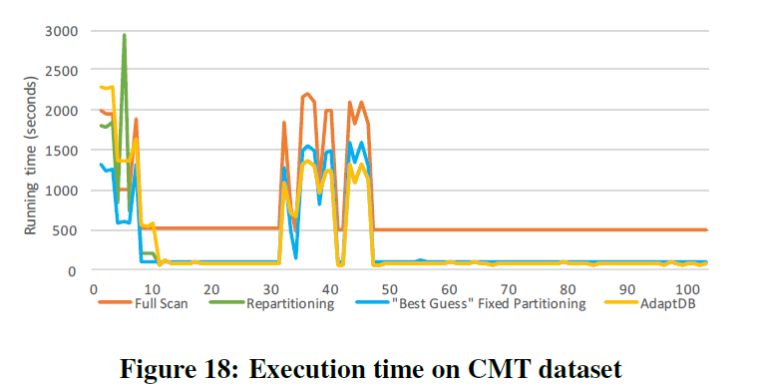
Experiment
Experiment--AdaptDB on a Real Workload
AdaptDB：9 hours and 51 minutes
full scan：20 hours and 47 minutes
full repartitioning：9 hours and 11 minutes
Notes:
展示了每个query的执行时间。30-50的query需要从数据中获取大量数据，其他query获取较小数据。

